Slide 1
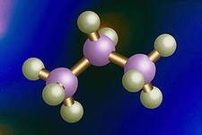
Валентность
Учитель химии ГБОУ СОШ № 89, к.п.н.
Малиновская Ю.В.

Slide 2
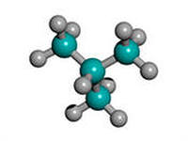
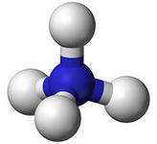
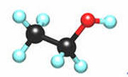

Slide 3
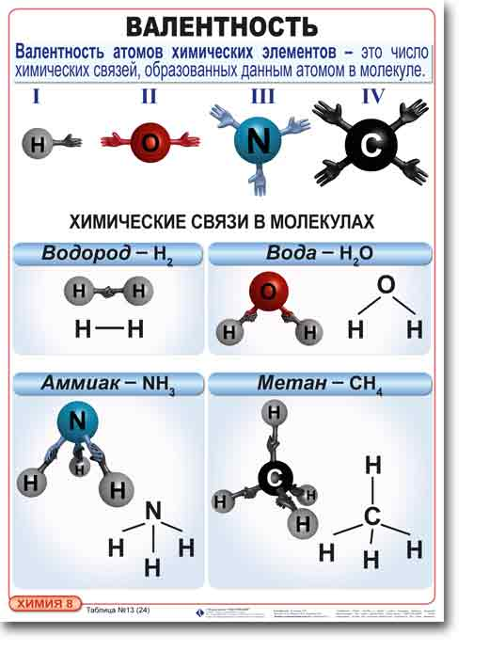
Валентность –
способность атомов присоединять к себе определенное число других атомов

Slide 5
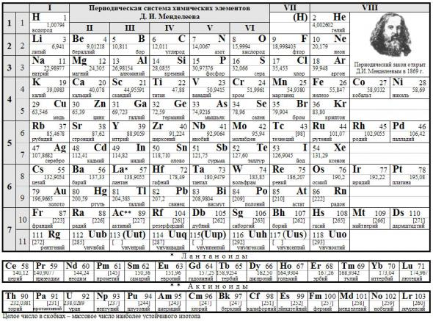

Slide 6
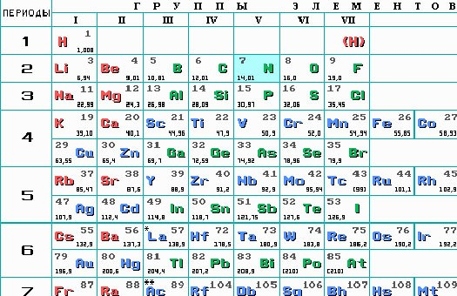

Slide 7
Валентность
Постоянная
Переменная
У элементов IV – VII групп, побочных подгрупп I -III групп
I – H, F, Ag
II – O, Zn
У элементов I, II, III группы, главной подгруппы ПС валентность равна номеру группы
Для элементов главных подгрупп
Высшая
N группы
Низшая
8 - N группы
Cu – I, II
Fe – II, III
Hg – I, II

Slide 8
Определение валентности по формулам
1. Запишите формулу вещества | H₂S CuO
2. Обозначьте известную валентность элемента | I H₂S | II CuO
3. Найдите наименьшее общее кратное валентности и индекса | I H₂S | II CuO
4. Поделите наименьшее общее кратное на количество атомов другого элемента. Полученный ответ и является искомой валентностью | I II H₂S | II II CuO
5. Сделайте проверку перемножьте валентность и индекс в каждой части формулы. Их произведения должны быть равны. | I II H₂S (2=2) | II II CuO (2=2)
2
2
2
2

Slide 9
Составление формул по валентности
1. Написать символы элементов | Р О
2. Определить валентности элементов (у О всегда II, у P – V, т.к. он находится в 5 группе ПС главной подгруппе) | _{V II} _{P O}
3. Найти наименьшее общее кратное численных значений валентностей | _{V II} _{P O}
4. Найти соотношения между атомами элементов путем деления найденного наименьшего кратного на соответствующие валентности элементов | 10 : V = 2, 10 : II = 5;
5. Записать индексы при символах элементов | Р₂ О₅
10

Slide 10
Определите валентность элементов в веществах
SiH₄, CrO₃, H₂S, CO₂, CO, SO₃, SO₂, Fe₂O₃,
FeO, HCl, HBr, Cl₂O₅, Cl₂O₇, РН₃, K₂O,
Al₂O₃, P₂O₅, NO₂, N₂O₅, Cr₂O₃, SiO₂, B₂O₃,
SiH₄, Mn₂O₇, MnO, CuO, N₂O₃

Slide 11
Определите валентность элементов в веществах
IV I VI II I II IV II II II VI II IV II
SiH₄, CrO₃, H₂S, CO₂, CO, SO₃, SO₂,
III II II II I I I I V II VII II III I
Fe₂O₃, FeO, HCl, HBr, Cl₂O₅, Cl₂O₇, Р Н₃
4
6
2
4
2
6
4
6
2
1
1
10
14
3

Slide 12
Определите валентность элементов в веществах
I II III II V II IV II V II VI II IVII
K₂O, Al₂O₃, P₂O₅, N O₂, N₂O₅, Cr₂O₃, Si O₂,
III II IV I VII II II II II II III II
B₂O₃, Si H₄, Mn₂O₇, MnO, CuO, N₂O₃
2
6
10
4
10
6
4
6
4
14
2
2
6

Slide 13
Составьте формулы веществ согласно валентности, между атомами:
меди (II) и кислорода,
цинка и хлора,
калия и йода,
магния и серы.
бора и кислорода;
алюминия и хлора;
лития и серы
мышьяка и кислорода

Slide 14
меди (II) и кислорода | II II CuO | CuO
цинка и хлора | II I Zn Cl | Zn Cl2
калия и йода | I I KI | KI
магния и серы | II II Mg S | Mg S
2
2
1
2

Slide 15
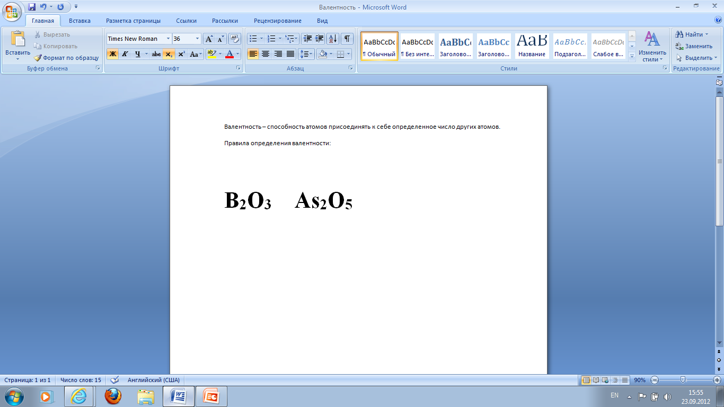


бора и кислорода | III II B O
алюминия и хлора | III I Al Cl
лития и серы | I II Li S
мышьяка и кислорода | V II As O
6
3
2
10

Slide 16
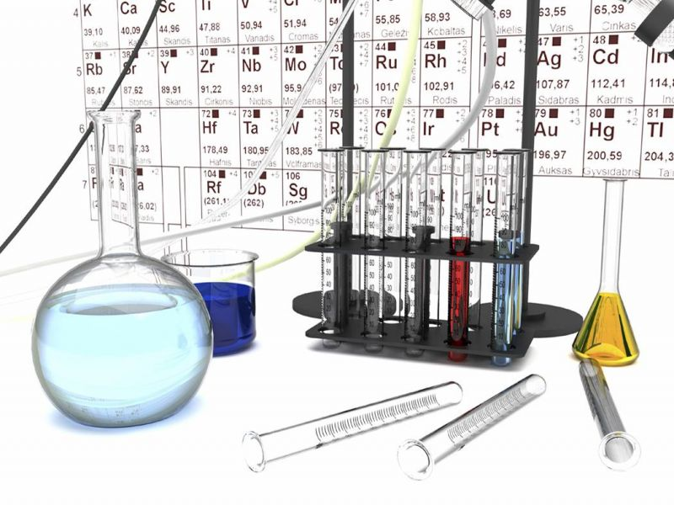
Спасибо за внимание!
Картинки с сайтов: http://www.kakprosto.ru
http://www.uchmarket.ru
http://images.yandex.ru

